Slide 1

CHƯƠNG TRÌNH DẠY HỌC
TRỰC TUYẾN
ĐỊA LÍ 4
ÔN TẬP KIỂM TRA CUỐI HK1

Slide 2






ÔN TẬP
ĐỊA LÍ

Slide 3
Đặc điểm thiên nhiên của dãy núi Hoàng Liên Sơn và Tây Nguyên

Slide 4
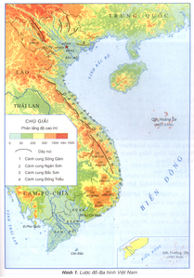
ĐẶC ĐIỂM | ĐỊA HÌNH | KHÍ HẬU
Hoàng Liên Sơn
Tây Nguyên
Dãy núi cao, đồ sộ, nhiều đỉnh nhọn, sườn núi rất dốc, thung lũng thường hẹp và sâu.
Ở những nơi cao lạnh quanh năm, các tháng mùa đông có khi có tuyết rơi.
Vùng đất cao, rộng lớn gồm các cao nguyên xếp tầng cao thấp khác nhau.
Có hai mùa rõ rệt: Mùa mưa và mùa khô.

Slide 5
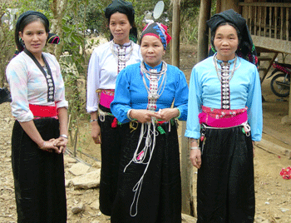


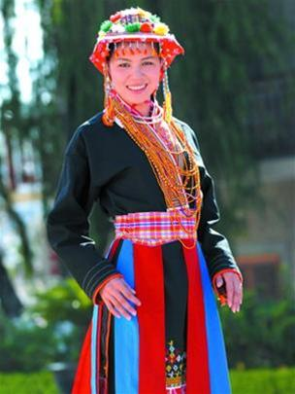
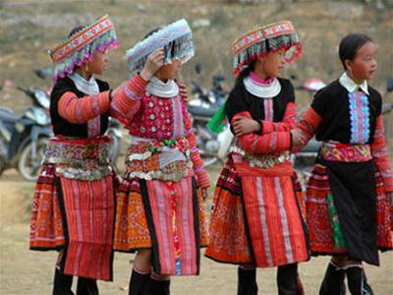
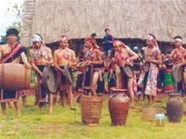
Con người và hoạt động sinh hoạt | Hoàng Liên Sơn | Tây Nguyên
Dân tộc
Dân tộc sống lâu đời: Gia-rai, Ê-đê, Ba-na, Xơ-đăng
Dân tộc từ nơi khác đến: Kinh, Mông, Tày, Nùng…
Dân tộc ít người
Thái
Gia-rai
Ê-đê
Mường
Xơ- đăng
Dao

Slide 6
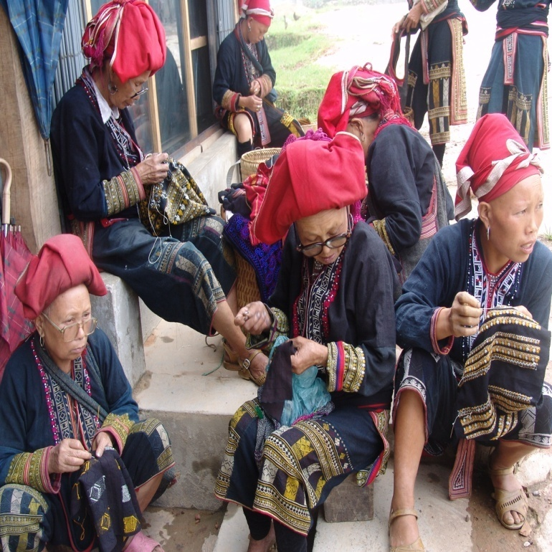
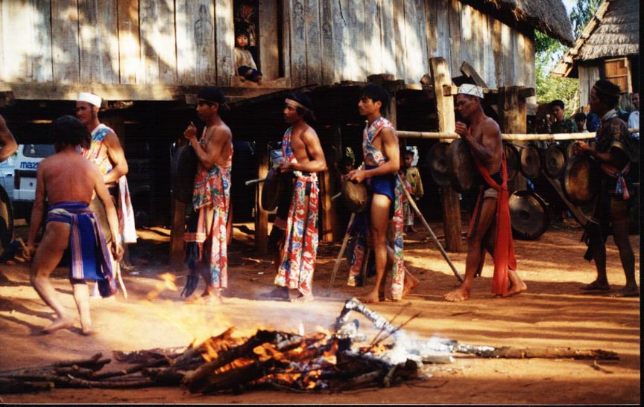
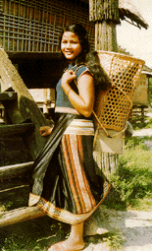
Con người vµ ho¹t ®éng sinh ho¹t | Hoµng Liªn S¬n | T©y Nguyªn
Trang phôc
Tự may lấy, được thêu trang trí công phu, có màu sắc sặc sỡ. Mỗi dân tộc có cách ăn mặc riêng.
Nam: đóng khố
Nữ: quấn váy
Trang phục lễ hội có nhiều màu sắc hoa văn và mang trang sức kim loại.
May váy áo
Trang phục truyền thống

Slide 7
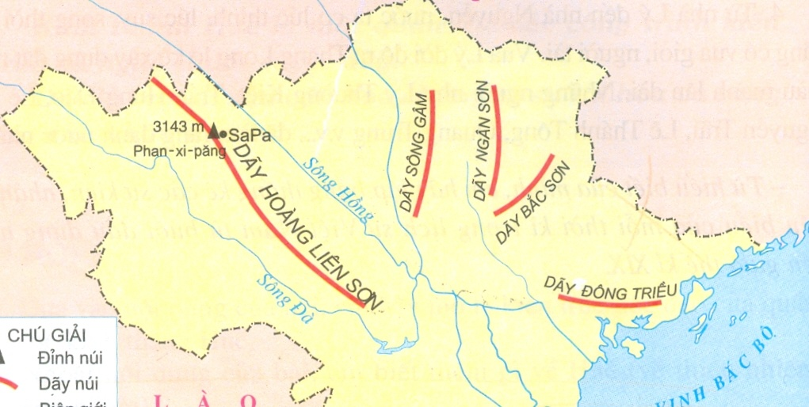
1. Hoàng Liên Sơn- dãy núi cao và đồ sộ nhất Việt Nam
Em hãy cho biết Dãy Hoàng Liên Sơn nằm giữa hai con sông nào?

Slide 8
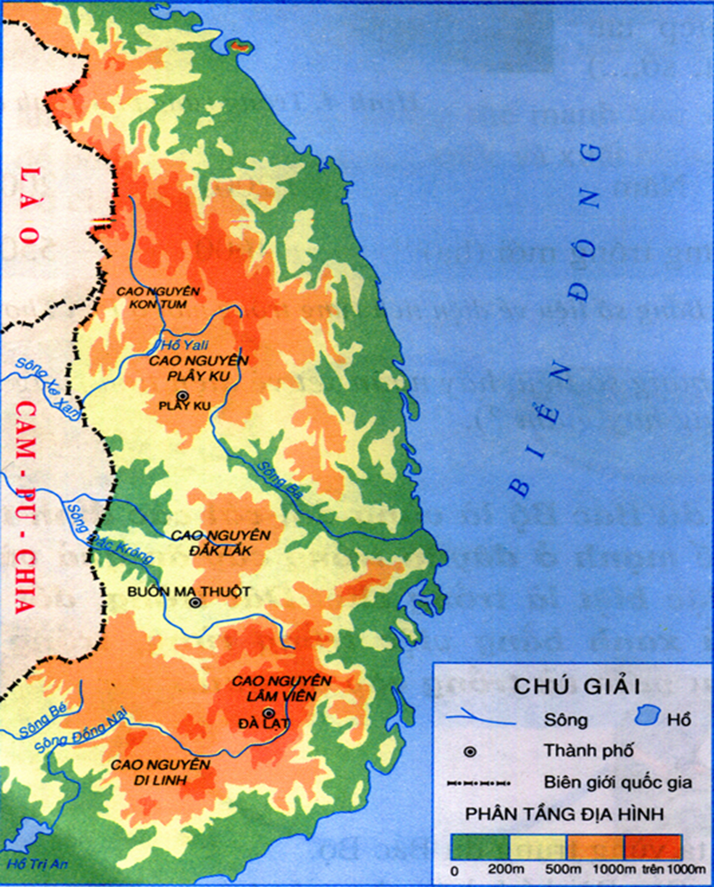
LƯỢC ĐỒ CÁC CAO NGUYÊN Ở TÂY NGUYÊN
Tây Nguyên là vùng đất cao, rộng lớn bao gồm các cao nguyên xếp tầng cao, thấp khác nhau.

Slide 9
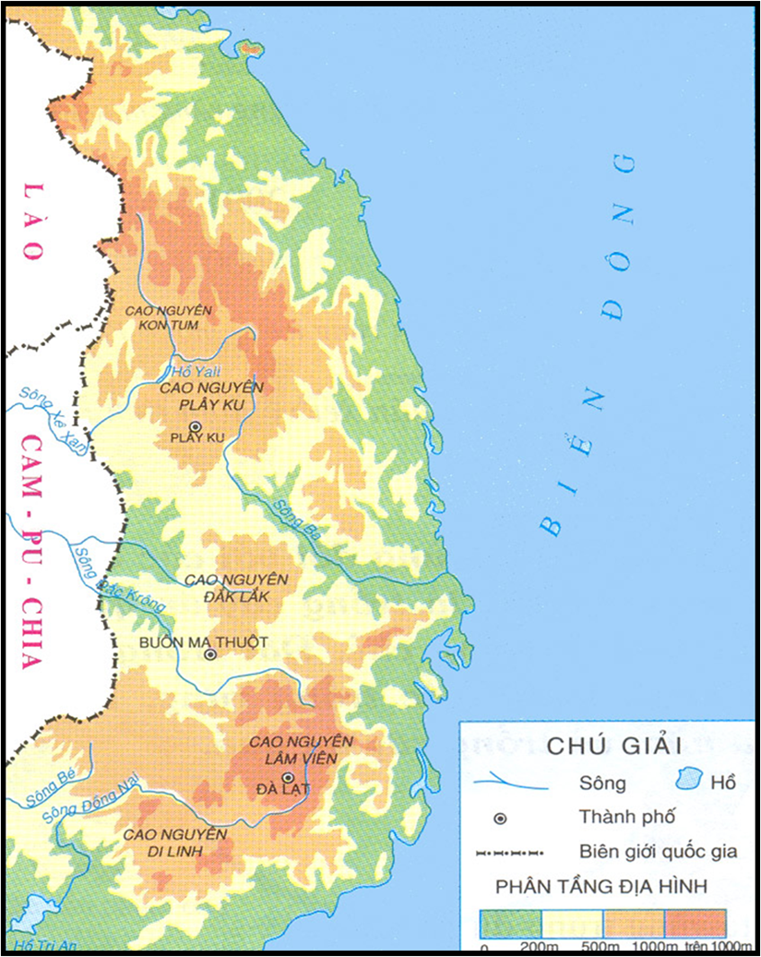
Cao nguyên
Kon Tum
Cao nguyên
Plây Ku
Cao nguyên
Đắk Lắk
Cao nguyên
Lâm Viên
Cao nguyên
Di Linh

Slide 10
Hãy sắp xếp các cao nguyên theo thứ tự từ thấp đến cao
Cao nguyên
Độ cao trung bình
Kon Tum
500 m
Đắk Lắk
400 m
Lâm Viên
1500 m
Di Linh
1000 m

Slide 11
Các cao nguyên theo thứ tự từ thấp đến cao
Cao nguyên
Độ cao trung bình
Đắk Lắk
400 m
Kon Tum
500 m
Di Linh
1000 m
Lâm Viên
1500 m

Slide 12
Thiên nhiên và con người ở Đồng bằng Bắc Bộ

Slide 13
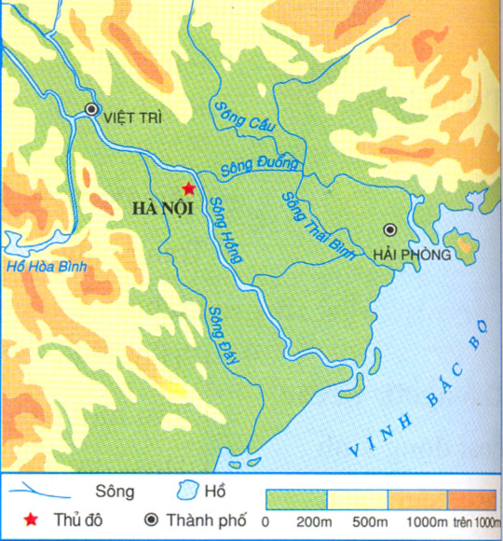
Lược đồ đồng bằng Bắc Bộ

Slide 14
Có dạng hình tam giác. Do sông Hồng và sông Thái Bình bồi đắp.
Đồng bằng lớn thứ hai của nước ta. Địa hình khá bằng phẳng.
ĐỒNG BẰNG BẮC BỘ
Nhiều sông ngòi và có hệ thống đê ngăn lũ dọc hai bên bờ sông.
Nhiều kênh, mương để tưới, tiêu nước cho đồng ruộng.

Slide 15
1. Người dân ở Đồng bằng Bắc Bộ
Chủ yếu là người Kinh.
Đây là vùng đông dân nhất nước ta.
Đồng bằng Bắc Bộ
Nhà ở được xây dựng chắc chắn, xung quanh có sân, vườn, ao…
Ngày nay, nhà ở và đồ
dùngtrong nhà ngày
càng tiện nghi hơn.

Slide 16
Đồng bằng Bắc Bộ do phù sa của những con sông nào bồi đắp?

Slide 17
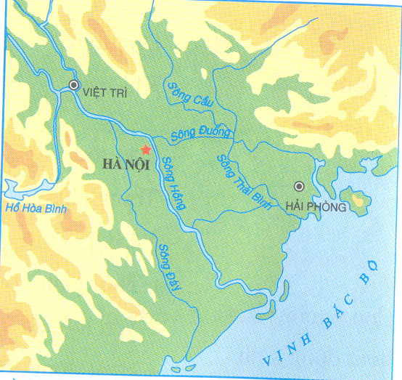
Sông Thái Bình
Sông Hồng
Lược đồ đồng bằng Bắc Bộ

Slide 18
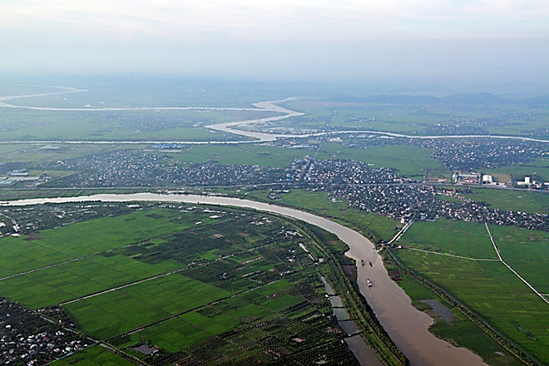
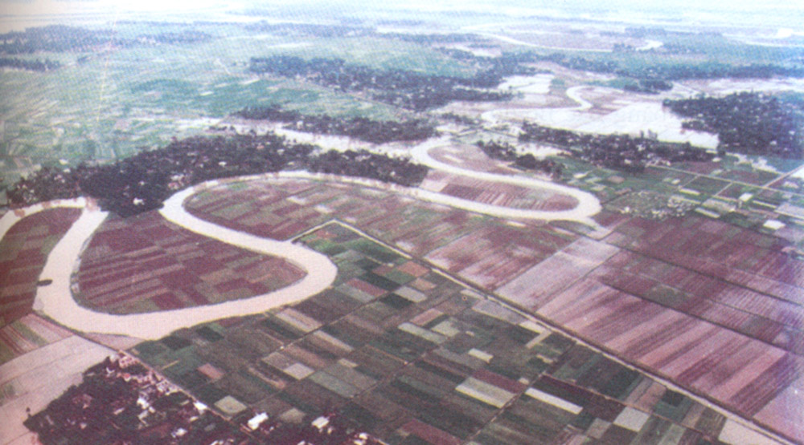
Hình 2: Cảnh đồng bằng Bắc Bộ

Slide 19
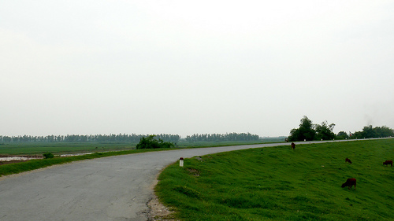
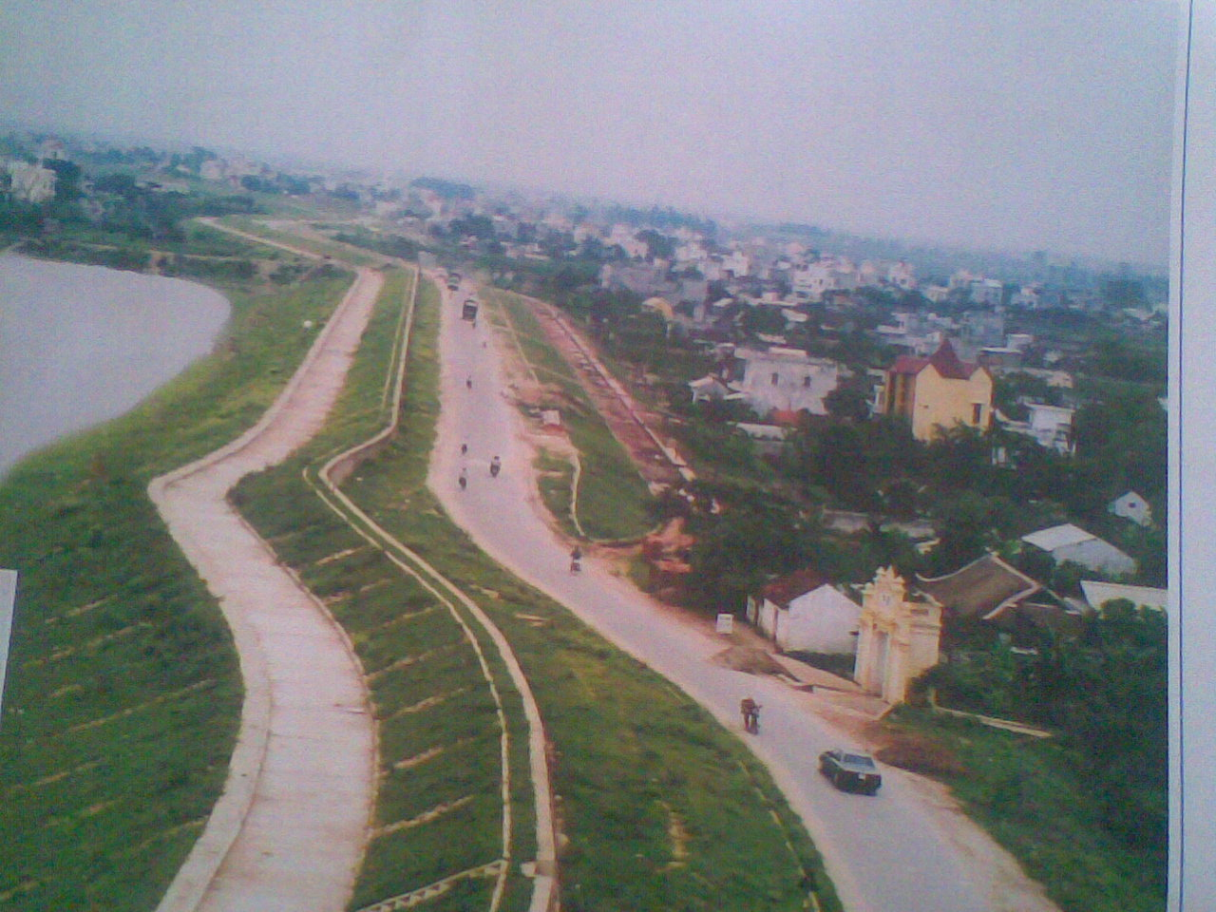
Một đoạn đê sông Hồng

Slide 20
Đê ven sông ở đồng bằng Bắc Bộ chủ yếu có tác dụng gì?

Slide 21
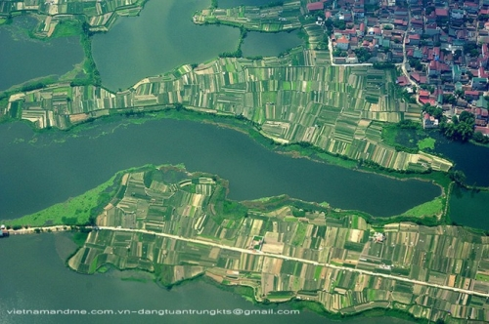
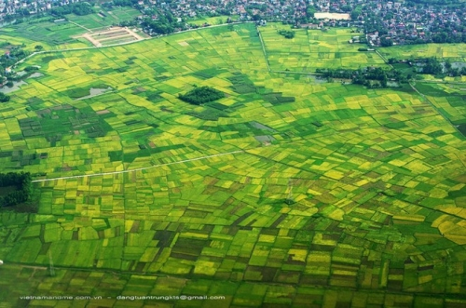
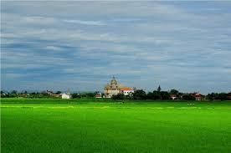
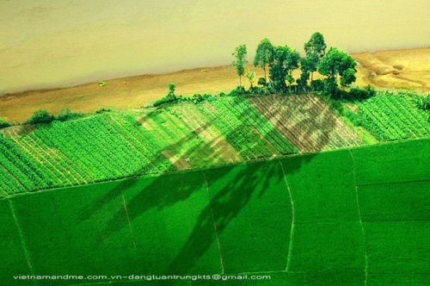

Slide 22
Địa lí
Người dân ở đồng bằng Bắc Bộ
Ghi nhớ:
Người dân sống ở đồng bằng Bắc Bộ chủ yếu là người Kinh. Đây là vùng có dân cư tập trung đông đúc nhất nước ta. Làng ở đồng bằng Bắc Bộ có nhiều ngôi nhà quây quần bên nhau.
Hội Chùa Hương, Hội Lim, Hội Gióng, … là những lễ hội nổi tiếng ở đồng bằng Bắc Bộ.

Slide 23

Trung Du Bắc Bộ
(trang 79)

Slide 24

1. Vùng đồi với đỉnh tròn, sườn thoải
Là vùng đồi
Trung du
Bắc Bộ
Các đỉnh tròn, sườn thoải
xếp cạnh nhau như bát úp
Mang dấu hiệu vừa của
đồng bằng vừa của miền
núi

Slide 25

2. Hoạt động rừng và cây công nghiệp

Slide 26
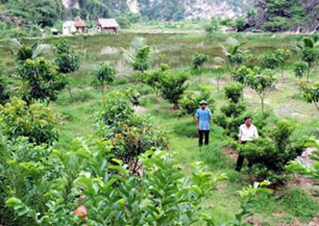
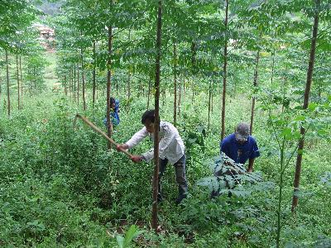
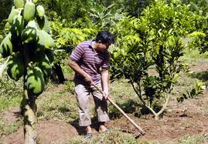
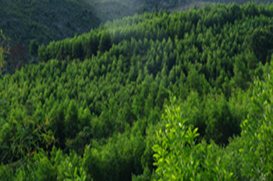

Slide 27

Kết luận : đất trống đồi trọc đang được phủ xanh bằng việc trồng rừng, trồng cây công nghiệp lâu năm và trồng cây ăn quả.

Slide 28
Em hãy nêu tác dụng của việc trồng rừng.

Slide 29

Địa lí
Trung Du Bắc Bộ
Ghi nhớ
Trung du Bắc Bộ là vùng đồi với các đỉnh tròn, sườn thoải. Thế mạnh ở đây là trồng cây ăn quả và cây công nghiệp, đặt biệt là trồng chè. Đất trống, đồi trọc đang được phủ xanh bằng việc trồng rừng, cây công nhiệp lâu năm và cây ăn quả.

Slide 30
“TRẮC NGHIỆM”

Slide 31

Câu 1 : Đường giao thông chủ yếu ở vùng núi cao của Hoàng Liên Sơn là?
A. Đường sông
B. Đường sắt
C. Đường ô tô
D. Đường mòn

Slide 32
Câu 2 : Đặc điểm về địa hình của trung du Bắc Bộ ?
A. Đỉnh tròn, sườn dốc
B. Có nhiều đỉnh nhọn, sườn dốc
C. Vùng núi với đỉnh tròn, sườn dốc
D.Vùng đồi với đỉnh tròn, sườn thoải

Slide 33
Câu 3 : Đồng bằng Bắc Bộ do sông nào bồi đắp ?
A. Sông Hồng và sông Thái Bình
B. Sông Đà và sông Thái Bình
C. Sông Mã và sông Thái Bình
D. Sông Hồng và sông Mã

Slide 34
Câu 4 :Thành phố nào nằm trên cao nguyên Lâm Viên, khí hậu quanh năm mát mẻ, có rừng thông và nhiều hoa quả, rau xanh ?
A. Thành phố Nha Trang
B. Thành phố Cần Thơ
C. Thành phố Đà Nẵng
D. Thành phố Đà Lạt

Slide 35
Câu 5 : Thế mạnh của vùng trung du Bắc Bộ là ?
A. Trồng cà phê
B. Khai thác khoáng sản
C. Đánh cá
D. Trồng chè và cây ăn quả

Slide 36
Câu 6 : Vì sao người dân miền núi thường làm nhà sàn để ở ?
A. Tránh ẩm thấp
B. Tránh thú dữ
C. Tránh lũ lụt
D. Cả 3 ý trên đều đúng

Slide 37
Câu 7: Khí hậu ở Tây Nguyên có đặc điểm là ?
A. Có 4 mùa: Xuân, Hạ, Thu, Đông
B. Có 2 mùa rõ rệt là mùa mưa và mùa khô
C. Cả A và B đều đúng
D. Cả A và B đều sai

Slide 38
Câu 8: Dân cư ở Hoàng Liên Sơn như thế nào ?
A. Đông đúc
B. Thưa thớt
C. Tập trung nhiều dân tộc
D. Cả 3 đáp án đều sai

Slide 39
Câu 9: Đồng bằng Bắc Bộ là vựa lúa lớn thứ mấy của nước ta ?
A. Thứ nhất
B. Thứ hai
C. Thứ ba
D. Thứ tư

Slide 40
Câu 10: Nối ý ở cột A với ý ở cột B sao cho phù hợp ?
A Đặc điểm tự nhiên ở Tây Nguyên
1. Các cao nguyên được phủ đất đỏ Ba – dan
2. Có nhiều loại rừng
3. Là nơi bắt nguồn nhiều con sông
4. Có nhiều đồng cỏ lớn
B Hoạt động sản xuất của người dân ở Tây Nguyên
A. Khai thác sức nước
B. Khai thác gỗ và lâm sản
C. Chăn nuôi gia súc
D. Trồng cây công nghiệp lâu năm

Slide 41
Câu 12: Nêu đặc điểm địa hình của trung du Bắc Bộ? Người dân nơi đây đã làm gì để phủ xanh đất trống, đồi trọc?
Trung du Bắc Bộ là vùng đồi với các đỉnh tròn, sườn thoải, xếp cạnh nhau như bát úp.
Để phủ xanh đất trống, đồi trọc, người dân nơi đây: Tích cực trồng rừng, cây công nghiệp lâu năm.

Slide 42


Ôn tập lại các kiến thức đã học
DẶN DÒ
Chuẩn bị bài tiếp theo

